Slide 1
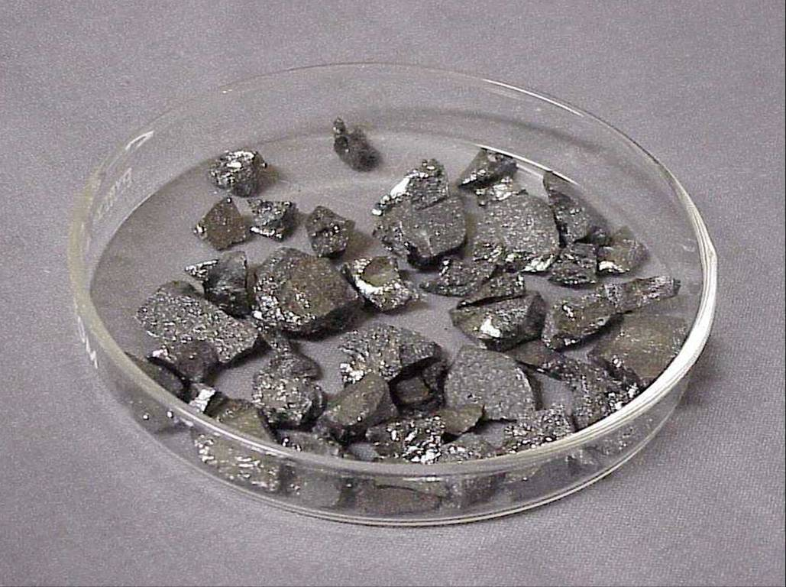
Bore
Fait par Nathan Turcotte 02

Slide 2
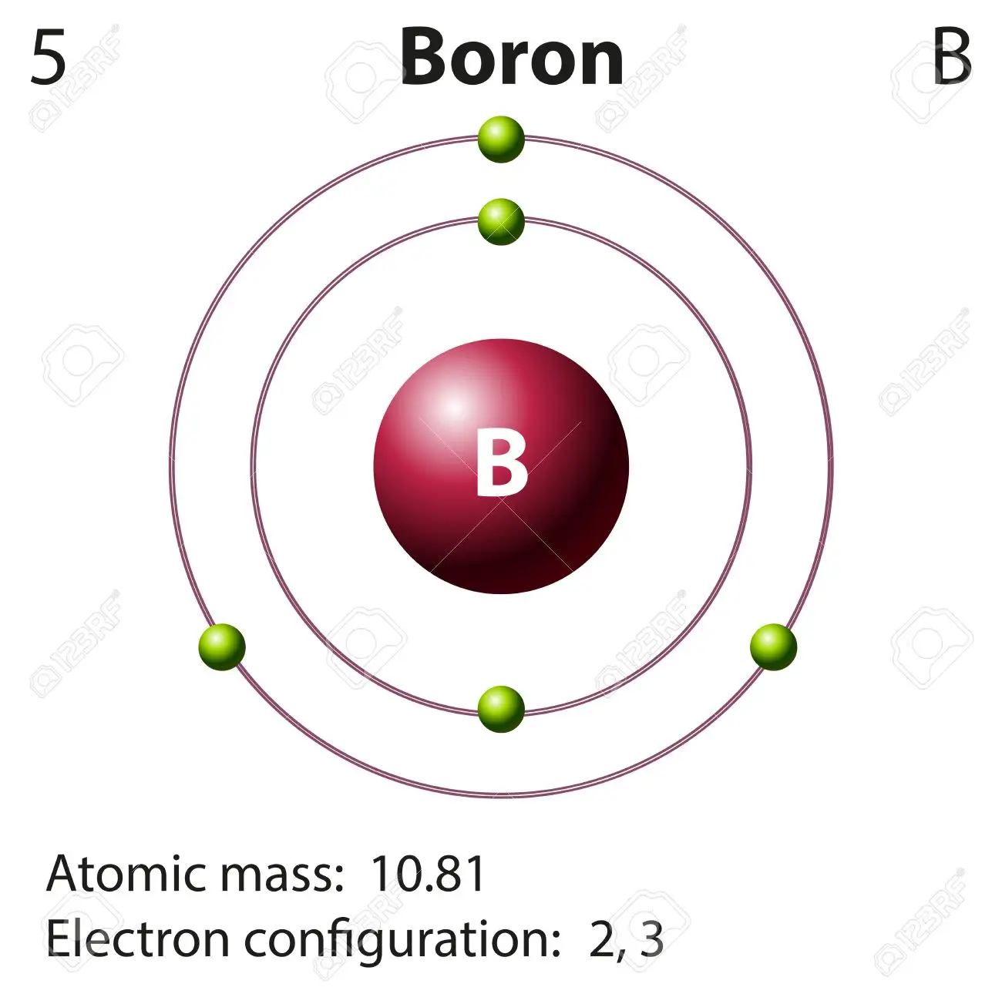
nom: Bore
Symbole: B shémas
Case: 5
P+: 5
E-5
Masse 11
N°6.) .)2e-.)5e-
configuration

